Slide 1
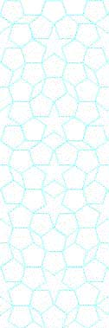



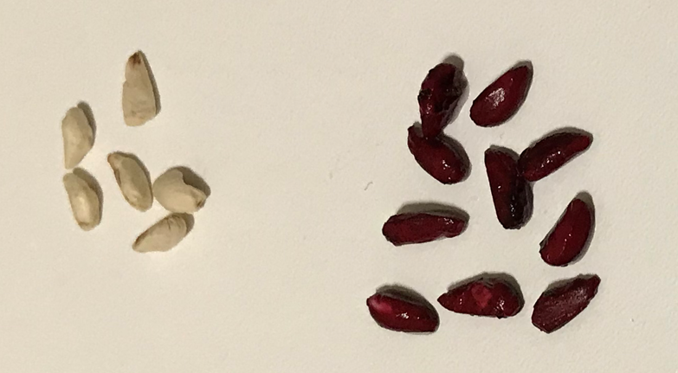
YTÜ
FEN EDEBİYAT FAKÜLTESİ
KİMYA BÖLÜMÜ
SEMİNER DERSİ SUNUMU
TUĞÇE NUR ÖZKARA
22518004
Konu
Nar Çekirdek Kabuklarının Sulu Çözeltiden Boyar Madde Uzaklaştırılmasında Adsorban Olarak Etkisi
Danışman
Prof. Dr. Nevim SAN
Tarih: 07.03.2023 Saat: 13.40

